Slide 1
UML 相关作业

Slide 2
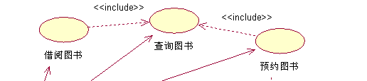
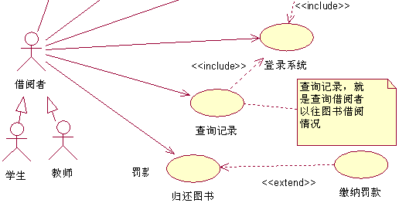
第2章 UML构成与建模工具Rational Rose简介
Ch02_练习_学号_姓名.mdl

Slide 3
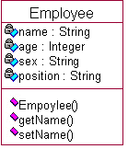

Slide 4

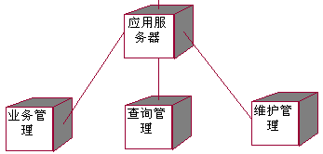

Slide 5
03需求分析与用例建模
根据PPT完成
Ch03_进存销管理系统_学号_姓名.mdl
Ch03_学生信息管理系统_学号_姓名.mdl

Slide 6
04静态分析与类图
根据PPT完成
Ch04_个人图书管理系统_学号_姓名.mdl

Slide 7
05静态分析与对象图
Ch05_聊天系统_学号_姓名.mdl

Slide 8
06动态分析与序列图—待完成
根据书本第157页，创建：
Ch06_借阅图书_学号_姓名.mdl

